Slide 1

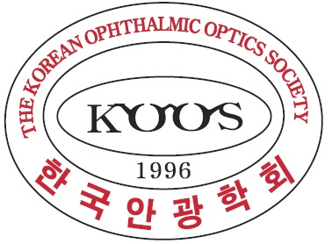

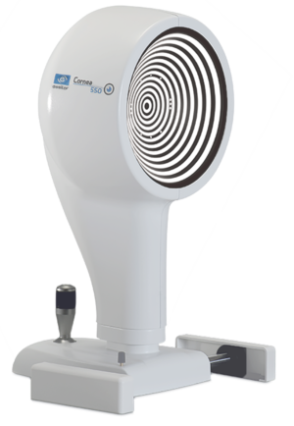

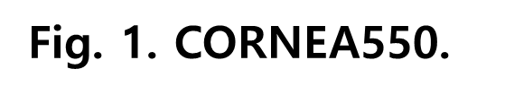
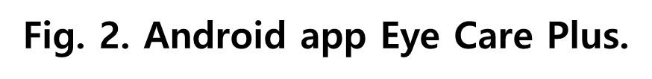
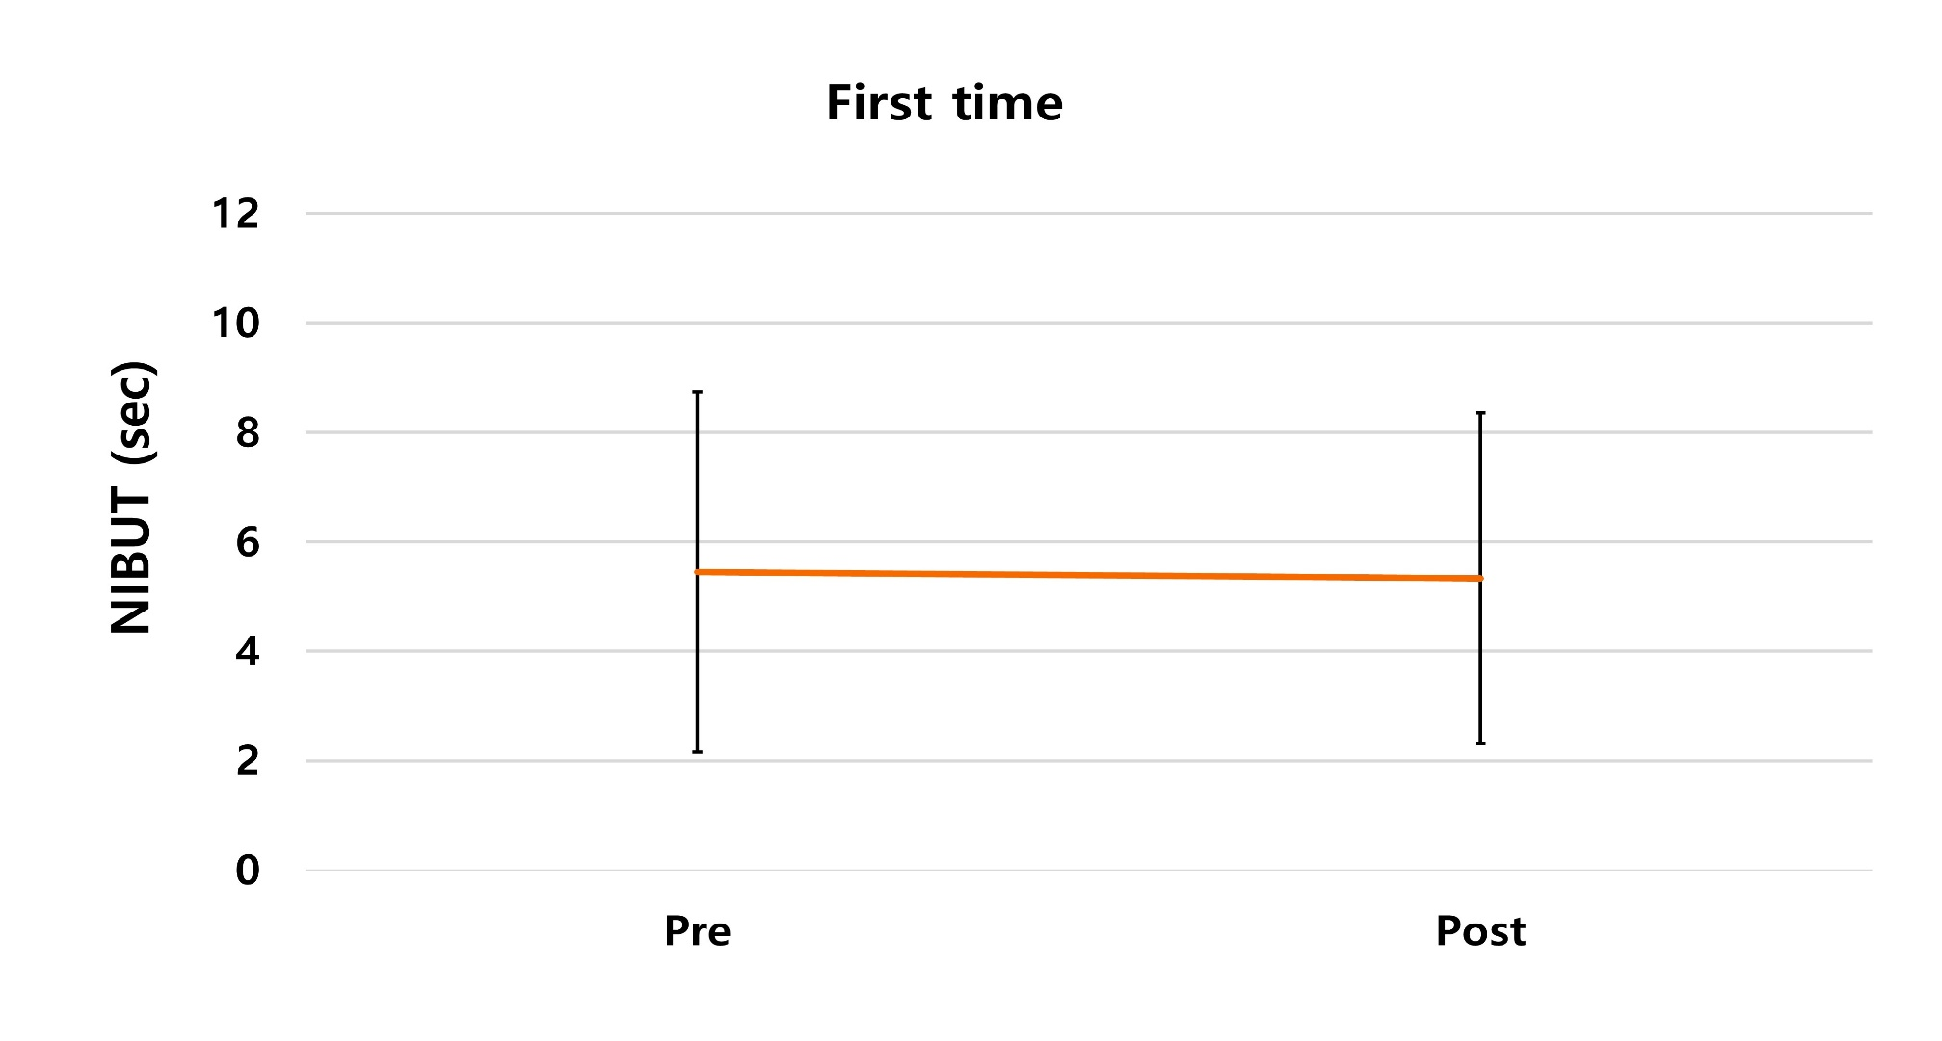
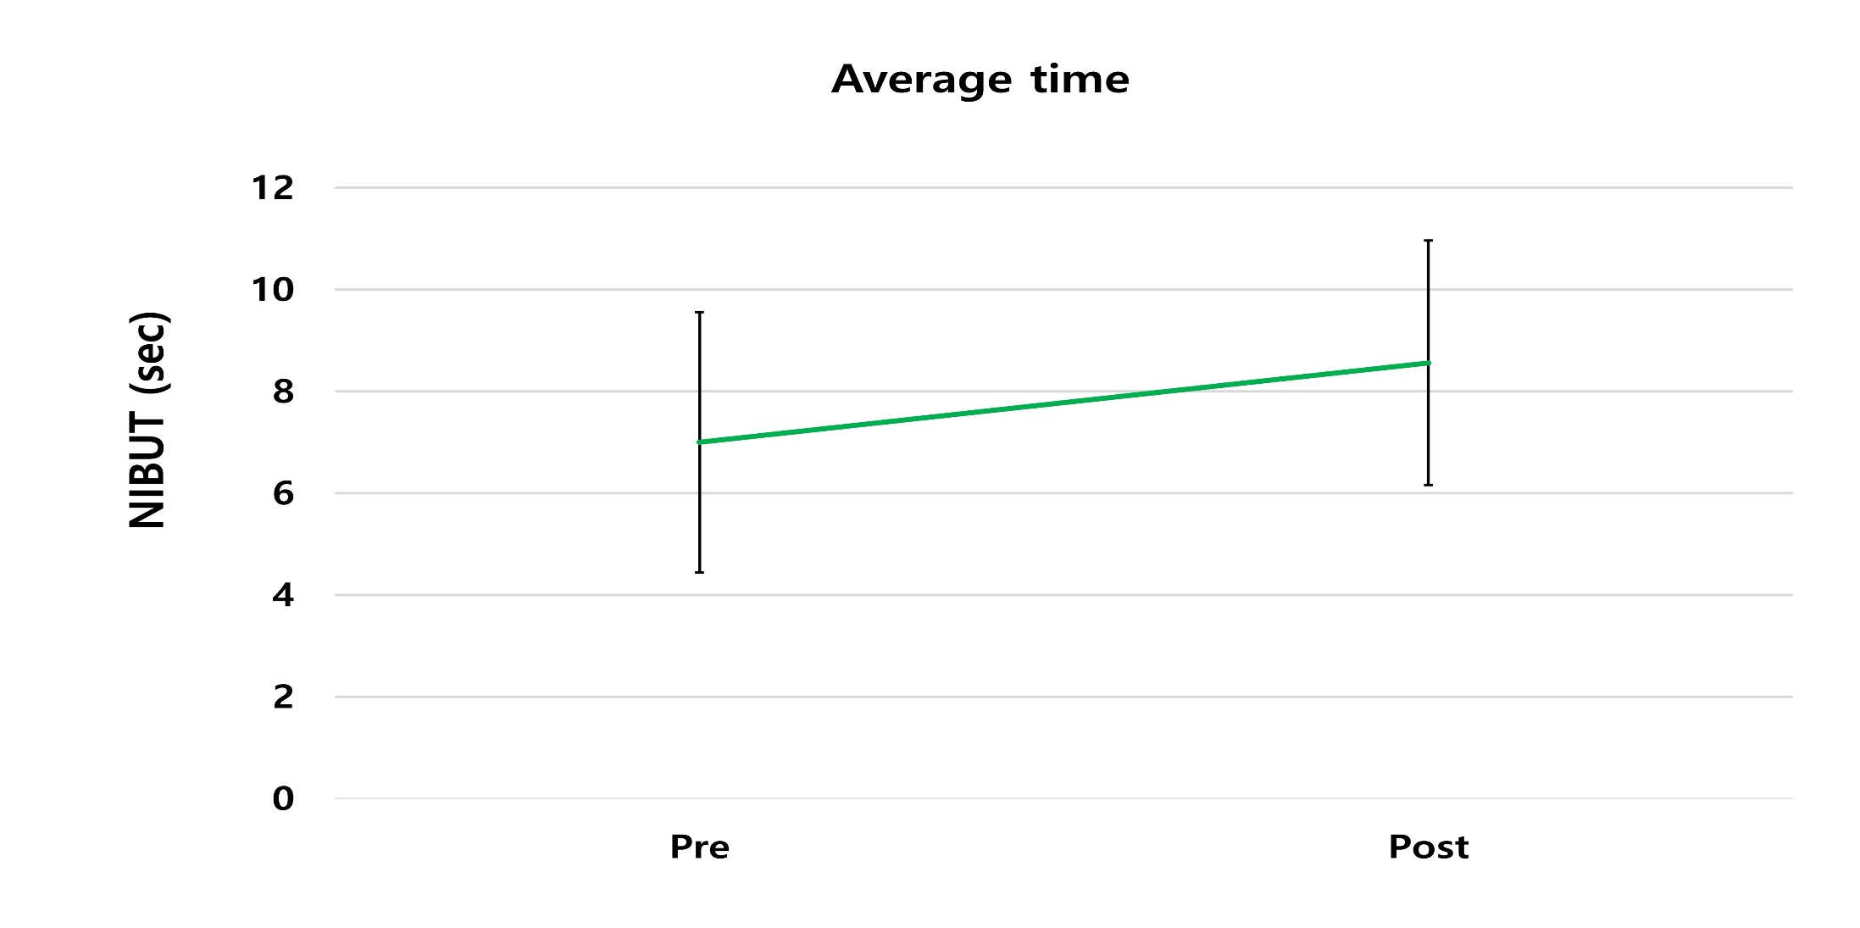
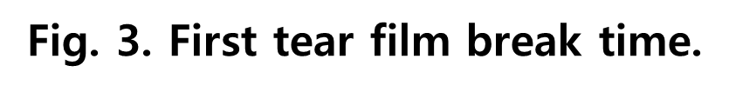
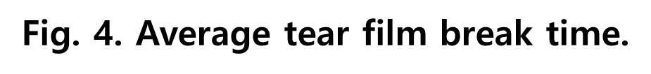
스마트폰 애플리케이션을 이용한
안구운동 전∙후 눈물막 파괴시간 비교
장예진 ∙ 이나경 ∙ 하정미 ∙ 박지영 ∙ 박경현 ∙ 조현지 ∙ 박상일 ∙ 강현구
가톨릭관동대학교 안경광학과
INTRODUCTION
METHODS
최근 남녀노소를 불문하고 스마트 폰을 포함한 다양한 디지털 기기에 노출되는 시간이 증가하면서 디지털 눈 피로가 발생하고 있으며, 중∙장년층 뿐만 아니라 청소년 층에서도 안구건조증 발생률이 증가하고 있다. 이를 예방하기 위해서는 디지털 기기의 사용시간을 줄이고, 눈을 자주 깜빡이고, 주변 환경을 건조하지 않게 하는 것이 중요하나 실천하기는 어렵다. 이에 따라 본 연구에서는 애플리케이션을 이용한 5분 이내의 건성안 예방 안구운동이 눈물막 파괴시간에 영향을 미치는지 알아보고자 하였다.
안질환이 없는 20대 성인 남녀 8명, 총 16안(남 : 4명, 여 : 4명, 평균연령 : 24 ± 1.46세)을 대상으로 하였다.
눈물막 파괴시간은의 측정은 눈에 자극을 적게 주어 상대적으로 더 정확한 측정이 가능한 비침습적 눈물막 파괴시간 (Noninvasive tear film break-up time, NIBUT) 검사법을 사용하였으며, CORNEA550 (Essilor internatonal, ITALY)을 이용하여 애플리케이션을 사용하기 전∙후로 최초 및 평균 눈물막 파괴시간을 측정하였다.
사용한 안구운동훈련 애플리케이션은 ‘Eye Exercises-Eye Care Plus’로 건성안 훈련에는 손바닥을 비벼 열을 내서 안구 온찜질 (Palming), 따라보기 (Wave move), 눈 깜빡임 (Blinking), 눈 꽉 깜빡임 (Closing tight), 눈 감고 안구 돌리기 (Closes eye move) 가 포함되었다.
RESULTS
최초 눈물막 파괴시간 안구운동 전 : 5.45 ± 3.29 sec
최초 눈물막 파괴시간 안구운동 후 : 5.33 ± 3.02 sec
최초 눈물막 파괴시간의 평균은 통계적으로 유의한 차이를 보이지 않았다.
평균 눈물막 파괴시간 안구운동 전 : 7.00 ± 2.56 sec
평균 눈물막 파괴시간 안구운동 후 : 8.56 ± 2.40 sec
평균 눈물막 파괴시간의 평균은 1.56 sec 증가함으로써 통계적으로 유의한 차이를 보였다(p<0.05).
.
CONCLUSIONS
REFERENCES
최초 눈물막 파괴시간에서는 큰 변화를 보이지 않았으나 평균 눈물막 파괴시간은 증가하는 경향을 보였다. 따라서 애플리케이션을 이용한 5분 이내의 안구운동으로도 일부 건성안 예방 효과가 있음을 알 수 있었다.
[1] Lee YJ, Kim JM, Lee KJ, Analysis of accuracy of tear breakup time (TBUT) and non-invasive TBUT, Korean J Vis Sci. 2017;19(3):257-266
[2] Han SW, Won YJ, Lee HM 2019. 눈 깜빡임 수 검출을 이용한 안구 관리 프로그램. 한국정보처리학회 학술대회논문집, 26(1): 693-696
2021 한국안광학회 동계학술대회

